Slide 1
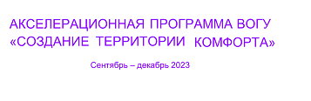


Разработка системы технического зрения при управлении беспилотным автомобилем

Slide 2
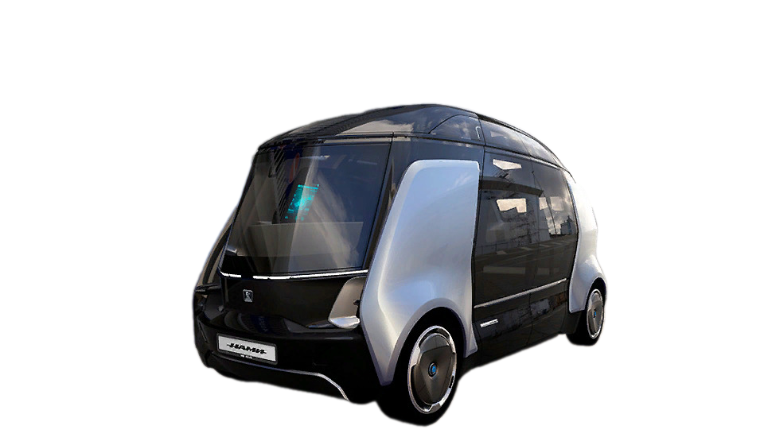
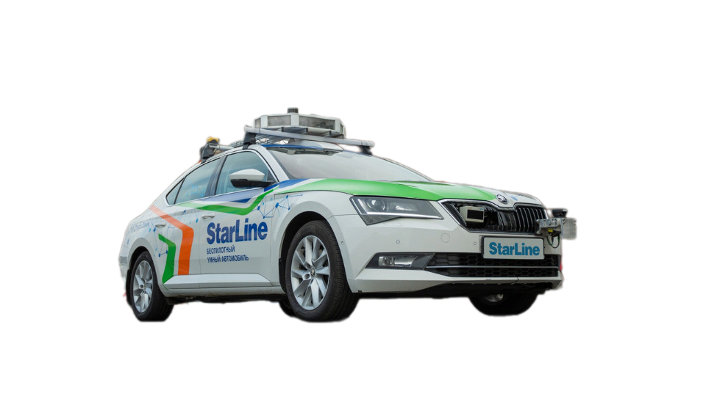
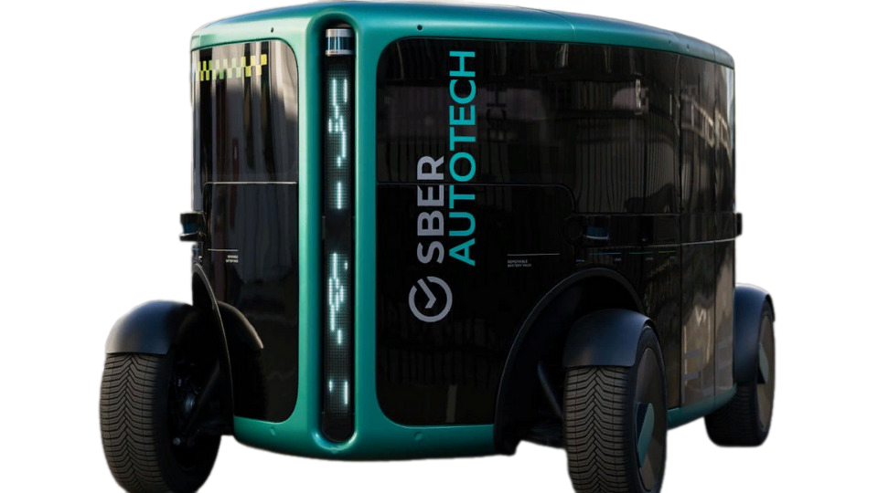
ПОЛЬЗОВАТЕЛЬ
B2B: Производители беспилотных автомобилей
Идеальным покупателем проекта станет автопроизводитель,
который стремится внедрить систему управления
беспилотным автомобилем с надежной и точной
системой разпознавания дорожной
ситуации, высокой скоростью реакции

Slide 3



ПРОБЛЕМА
Компании, производящие автомобильные беспилотники, вынуждены тратить значительную сумму средств на разработку программного обеспечения, отвечающего за компьютерное зрение беспилотного автомобиля и оперативно определяющего дорожную ситуацию в условиях конкретного места и времени

Slide 4

ЦЕННОСТЬ
Наша команда предлагает недорогой программный продукт для определения дорожной ситуации в режиме реального времени.
Это позволит производителям беспилотных автомобилей:
- снизить затраты на разработку программной части компьютерного зрения;
- сократить время до начала первых продаж.
Даст возможность конечным потребителям ускорить бизнес-процессы, в том числе логистические.

Slide 5

ПРОДУКТ/РЕШЕНИЕ
Прикладное ПО, встраиваемое в программы беспилотного автомобиля.
ПО будет являться библиотекой, имеющей API для конфигурации и использования

Slide 6
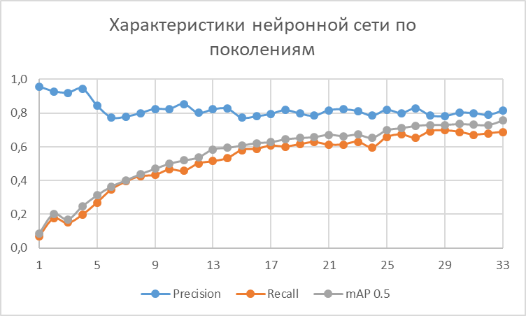
ТЕХНОЛОГИЧЕСКОЕ РЕШЕНИЕ
Высокая точность и скорость распознания дорожной ситуации
Масштабируемость (по вычислительной мощности)
Портативность (на различных ТС)
Простота использования
Быстрота внедрения

Slide 7
БИЗНЕС-МОДЕЛЬ
Планируется продажа лицензий на использование программного обеспечения системы технического зрения.
Каналы продвижения и сбыта - партнерства с производителями беспилотных автомобилей, автомобильными компаниями и государственными организациями.

Slide 8
КОМАНДА
Руководитель, Project Manager
Горюнов Илья Игоревич
Инженер по разработке
Самойлов Максим Алексеевич
Инженер по тестированию
Пронин Вадим Викторович
Аналитик данных
Тихановский Григорий Сергеевич
Экономист
Сысуева Марина Алексеевна

Slide 9
Маркетинговая стратегия
Проведение маркетинговых кампаний и демонстраций системы на специализированных выставках и конференциях, привлечение внимания потенциальных клиентов и инвесторов.
Определение стратегических партнерств с автомобильными производителями и разработчиками беспилотных автомобилей для внедрения разработанной системы.

Slide 10
КОНКУРЕНТЫ
Критерий: | Яндекс.Такси с автопилотом | Tesla Vision | Google автопилот | Наш продукт
Санкционные риски перекрытия доступа к поставкам технологий | Отсутствуют | Высокие | Высокие | Отсутствуют
Продажа системы распознавания другим компаниям | Не продаётся | Не продаётся | Не продаётся | Продаётся
Решаемая задача | Общая, распознавание всех дорожных объектов, меньшая точность в каждом отдельном направлении | Общая, распознавание всех дорожных объектов, меньшая точность в каждом отдельном направлении | Общая, распознавание всех дорожных объектов, меньшая точность в каждом отдельном направлении | Узкоспециализированная, более высокая точность при распознавании именно дорожных знаков
Требуемые вычислительные мощности | Портативный центр обработки данных | Tesla Computer Unit | Портативный центр обработки данных | Видеокарта уровня rtx 3080 и выше для работы нейронной сети
Привязка к конкретному автомобилю/ техническому обеспечению | Очень высокая | Высокая | Высокая | Низкая, легко переносимая система

Slide 11







ПЛАН РАБОТЫ НАД ПРОЕКТОМ 24 месяца: с … по …
Создание датасета
Исследование
рынка
Продвижение продукта
Обучение нейросети
Тестирование
Маркетинговые исследования
Разработка библиотеки

Slide 12
ИЗМЕРЕНИЕ РЫНКА
Сегмент рынка автономных и беспилотных транспортных систем является перспективным и динамично развивающимся.
Потенциальные возможности для масштабирования бизнеса включают расширение количества партнерств с автомобильными производителями и внедрение системы в более широкий спектр беспилотных автомобилей.
Участники проекта обладают специализированными знаниями в области компьютерного зрения, машинного обучения и экономики, что обеспечивает высокий потенциал развития проекта.

